Slide 1
Проектно-исследовательская работа по растениеводству на тему «Растения - хищники»

Slide 2
Цель проекта: выявить причины, по которым растения превратились в хищников и какие особенности у этих растений.

Slide 3
Для достижения поставленной цели я должна решить следующие задачи:
1.Изучить литературу о различных видах «насекомоядных» растений.
2.Узнать, почему некоторые растения называются «хищниками».
3.Узнать особенности строения «растений-хищников».
4.Создать презентацию.

Slide 4
Гипотеза: если растения «поедают» насекомых, то это необходимо для того, чтобы выжить в окружающей среде.

Slide 5
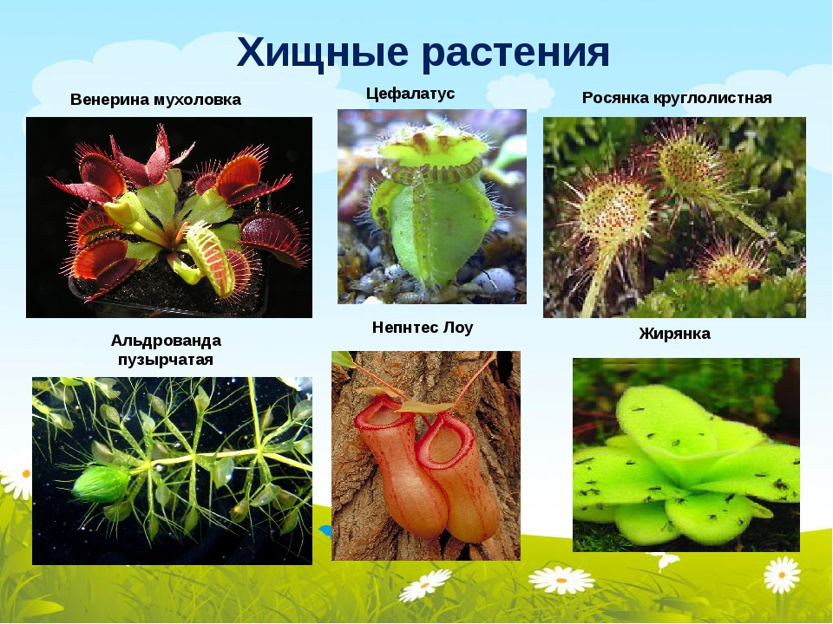

Slide 6
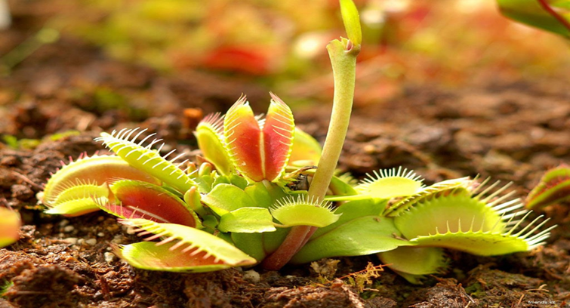
Хватающие растения-хищники.
Венерина мухоловка

Slide 7
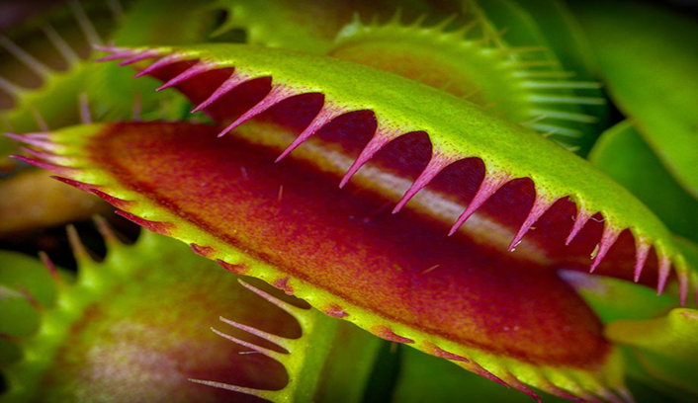

Slide 8
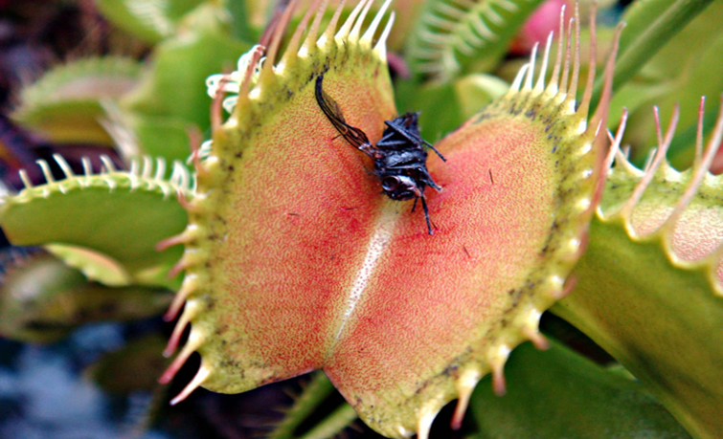

Slide 9
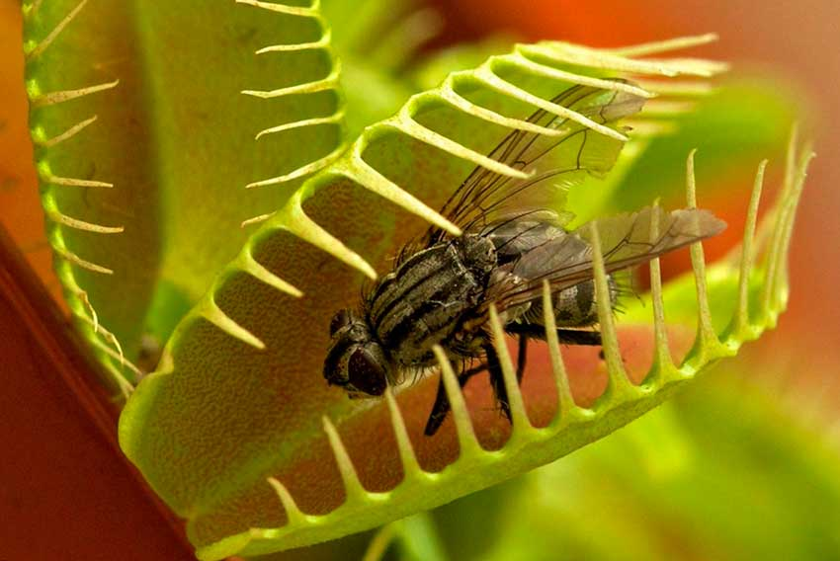
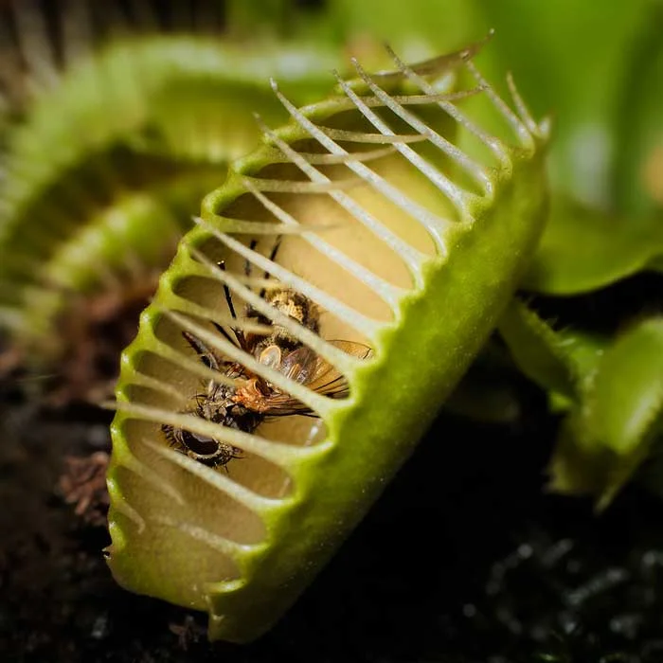
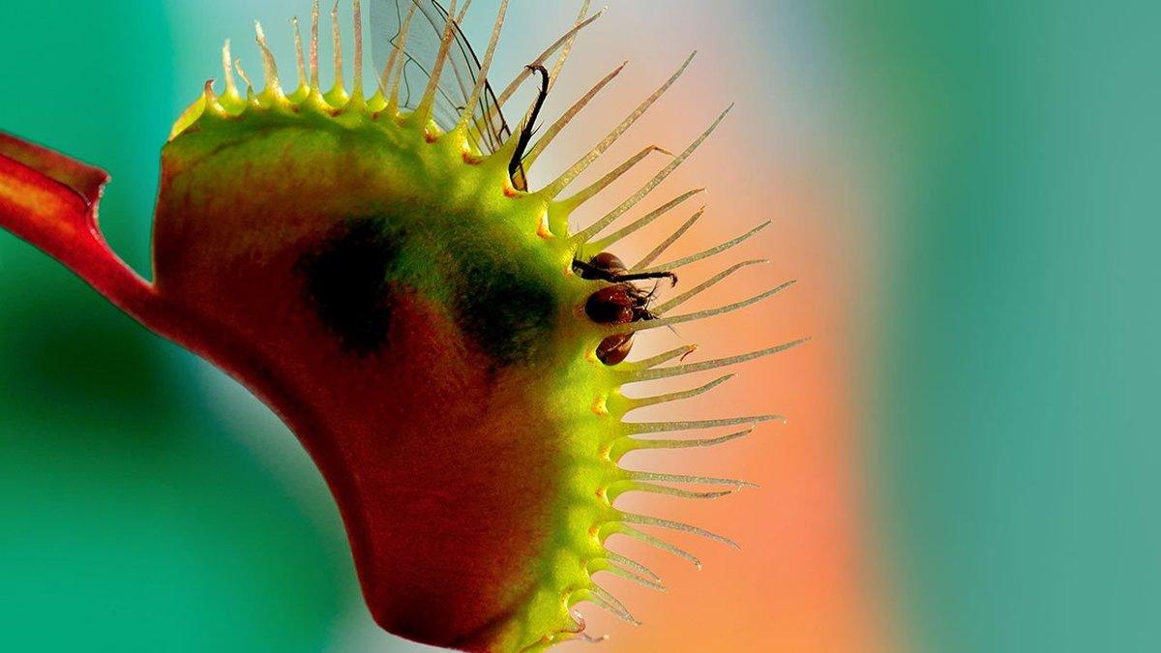

Slide 10
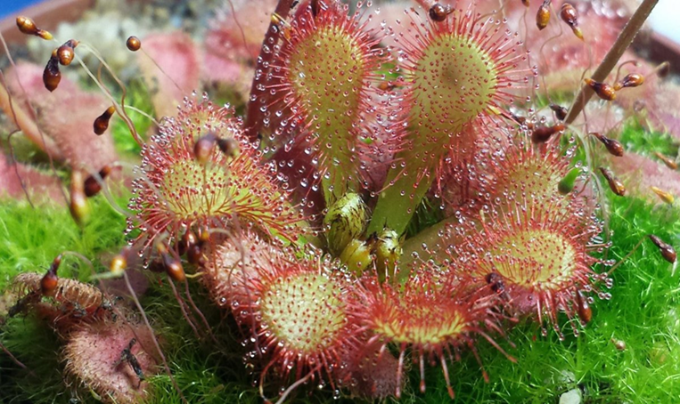
Приклеивающие растения-хищники.
Росянка

Slide 11
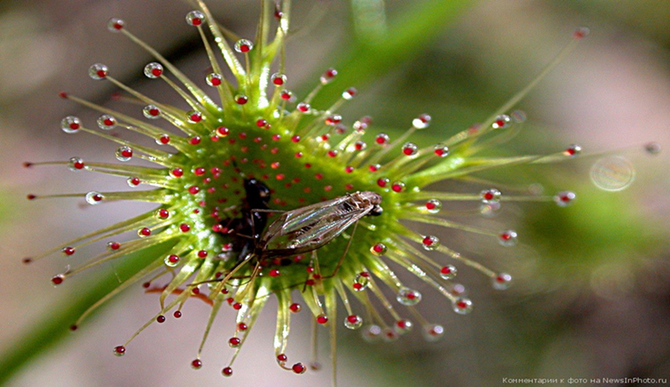

Slide 12
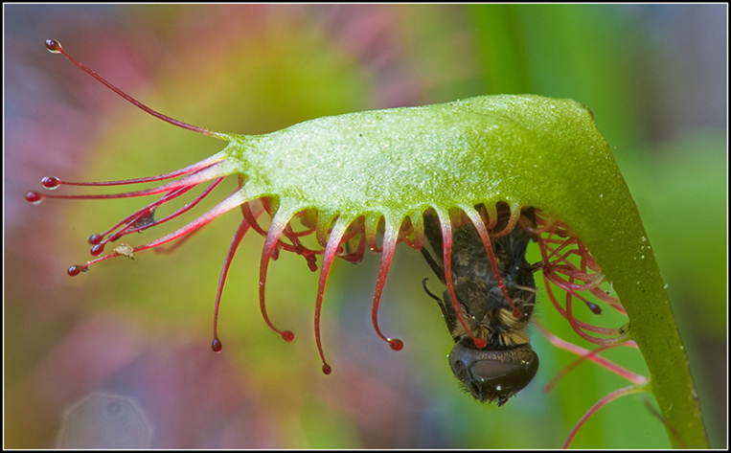

Slide 13
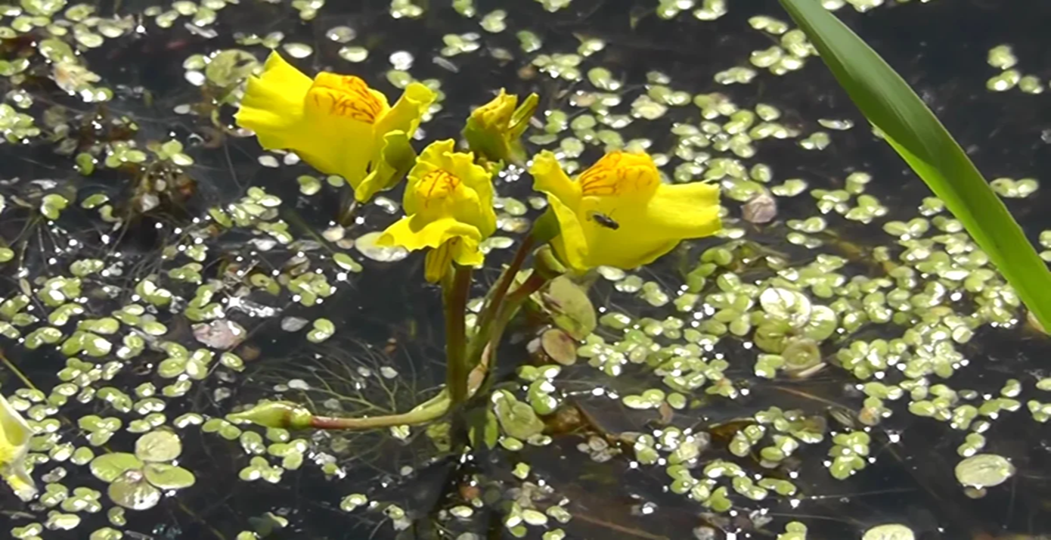
Просто ждущие – это пассивные растения-хищники.
Пузырчатка

Slide 14
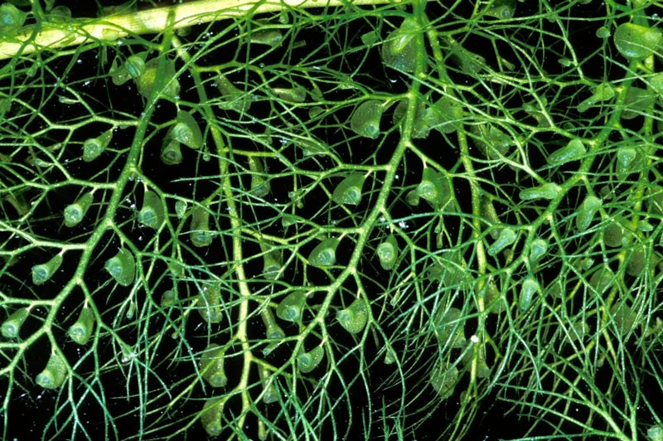

Slide 15
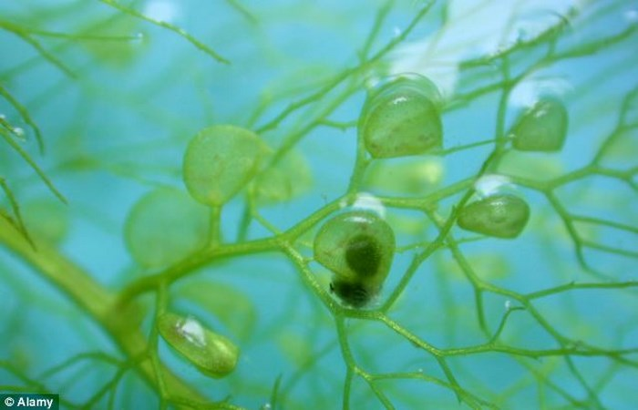

Slide 16
Вывод: растения «поедают» насекомых исключительно для того, чтобы выжить.

Slide 17
Спасибо за внимание!

